Slide 1
Národní sportovní agentura
Motto: Česko žije sportem!

Slide 2
Vznik Agentury
Agentura je vyústěním dlouhodobého požadavku sportovního prostředí na samostatnou entitu, centrální sportovní úřad, který zajistí jasnou, přehlednou a systematickou podporu českému sportu.
Vznik Agentury dne 1. 8. 2019
Nový ústřední správní orgán
Vlastní rozpočtová kapitola

Slide 3
Přechod činností
Do 31. 12. 2019 – veškerá působnost v agendě sportu dle zákona - MŠMT
Do 31. 12. 2020 – poskytování dotací a kontrola - MŠMT
Od roku 2021 – veškerá působnost včetně dotací Agentura

Slide 4
Současný stav Agentury
SPORT
Získávání informací
Mapování a sběru dat
Nastavování systému
ÚŘAD
Zajištění sídla
Přijímání zaměstnanců
Pořízení nezbytného vybavení
Tvorba vnitřních předpisů
Nastavení komunikace

Slide 5
Role
PODPORA
VZDĚLÁVACÍ
ÚŘAD
poskytuje finanční podporu
vytváří podmínky PRO
systém vzdělávání odborníků ve sportu
agenda ústředního správního orgánu
sport dětí a mládeže a jejich trenéry
odborné vedení dětí
vypracovává návrh plánu státní politiky ve sportu
sport dospělých
věda, výzkum a zdravotní zabezpečení
rozvoj sportu pro všechny
antidopingový program, ADV
sport zdravotně postižených občanů
vzdělávání aktivních sportovců
sportovní reprezentanty
legislativně právní rámec sportu
spolupráce s ÚSC
koordinuje činnost RSC
kontroluje použití podpory
koordinuje uskutečňování vládou schváleného plánu
Notes:
Strategický cíl 2 - Inovovat systém vzdělávání odborníků ve sportu (koncepce 2025)
Strategický cíl 3 – Posílit odborné vedení dětí

Slide 6
DESATERO PRIORIT AGENTURY
1.
Financování sportu
2.
Začneme u dětí
3.
Školní a univerzitní sport
4.
Trenéři
5.
Státní sportovní reprezentace

Slide 7
DESATERO PRIORIT AGENTURY
6.
Sport hendikepovaných
7.
Zákon o sportu
8.
Propagace sportu
9.
Obce a kraje, ostatní resorty
10.
Vzdělávání, věda a výzkum

Slide 8
1.
Financování sportu
Agentura bude usilovat o navýšení prostředků státu určených pro podporu sportu
V oblasti programů/výzev Agentura naváže na stávající postup MŠMT
Prioritou bude zajištění stability a kontinuity financování sportovních organizací
Ve střednědobém výhledu nastavení víceletých finančních plánů (víceletá memoranda)
BASIC
PRO
PREMIUM

Slide 9
Priority v oblasti programů / výzev:
Prostřednictvím digitalizace dotačního řízení
Omezení možnosti chyb
Načítání existujících dat
Odstranění duplicit
Provázání s dalšími systémy – zejména s rejstříkem
Vydávání elektronických rozhodnutí
Dostatek prostředků
Přiměřená kontrola
Kontroly na místě v rozsahu stanoveném právními předpisy
Zavedení administrativní dokladové kontroly (jednodušší proces umožní zkontrolovat vyšší objem prostředků, než tomu bylo dosud)
S kontrolou ale souvisí stanovení jasných pravidel, proto zpracujeme tzv. Příručku pro příjemce s podmínkami čerpání, vyúčtování apod.
Na příští rok bylo vyjednáno navýšení prostředků do sportu o 2 mld. Kč!
Rychlost čerpání

Slide 10
MŮJ KLUB
Stávající stav, kdy značné množství prostředků je vypláceno až na konci roku, je zcela nevyhovující
Ambice aby podpora byla skutečně plošná
(aktivizace servisních sportovních organizací)
Snaha aby se jednalo o NÁRODNÍ PROGRAM do kterého bude zapojena i podpora z krajů a obcí
Maximální využití dat z rejstříku
Vyřešení provozu a údržby sportovních zařízení

Slide 11
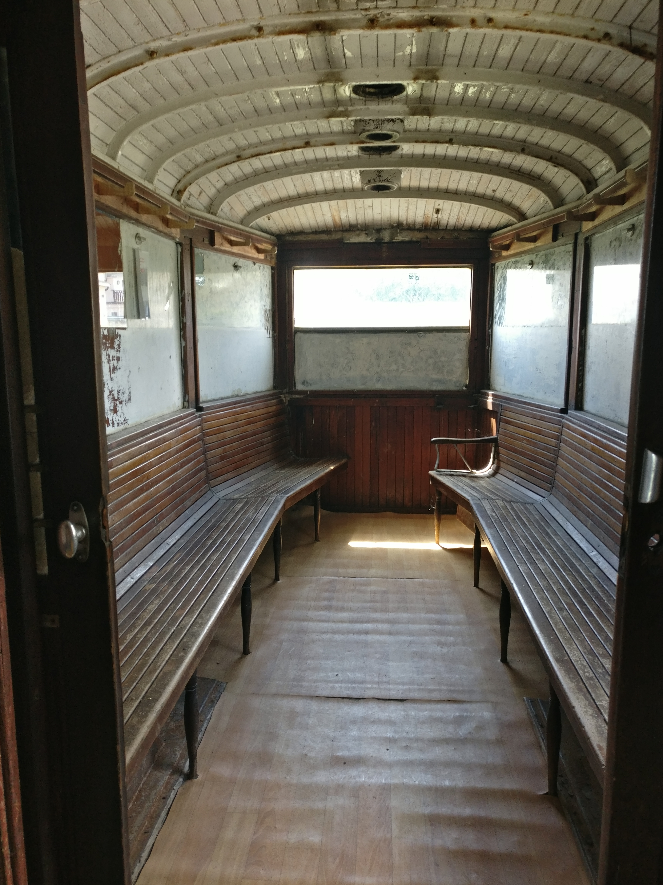
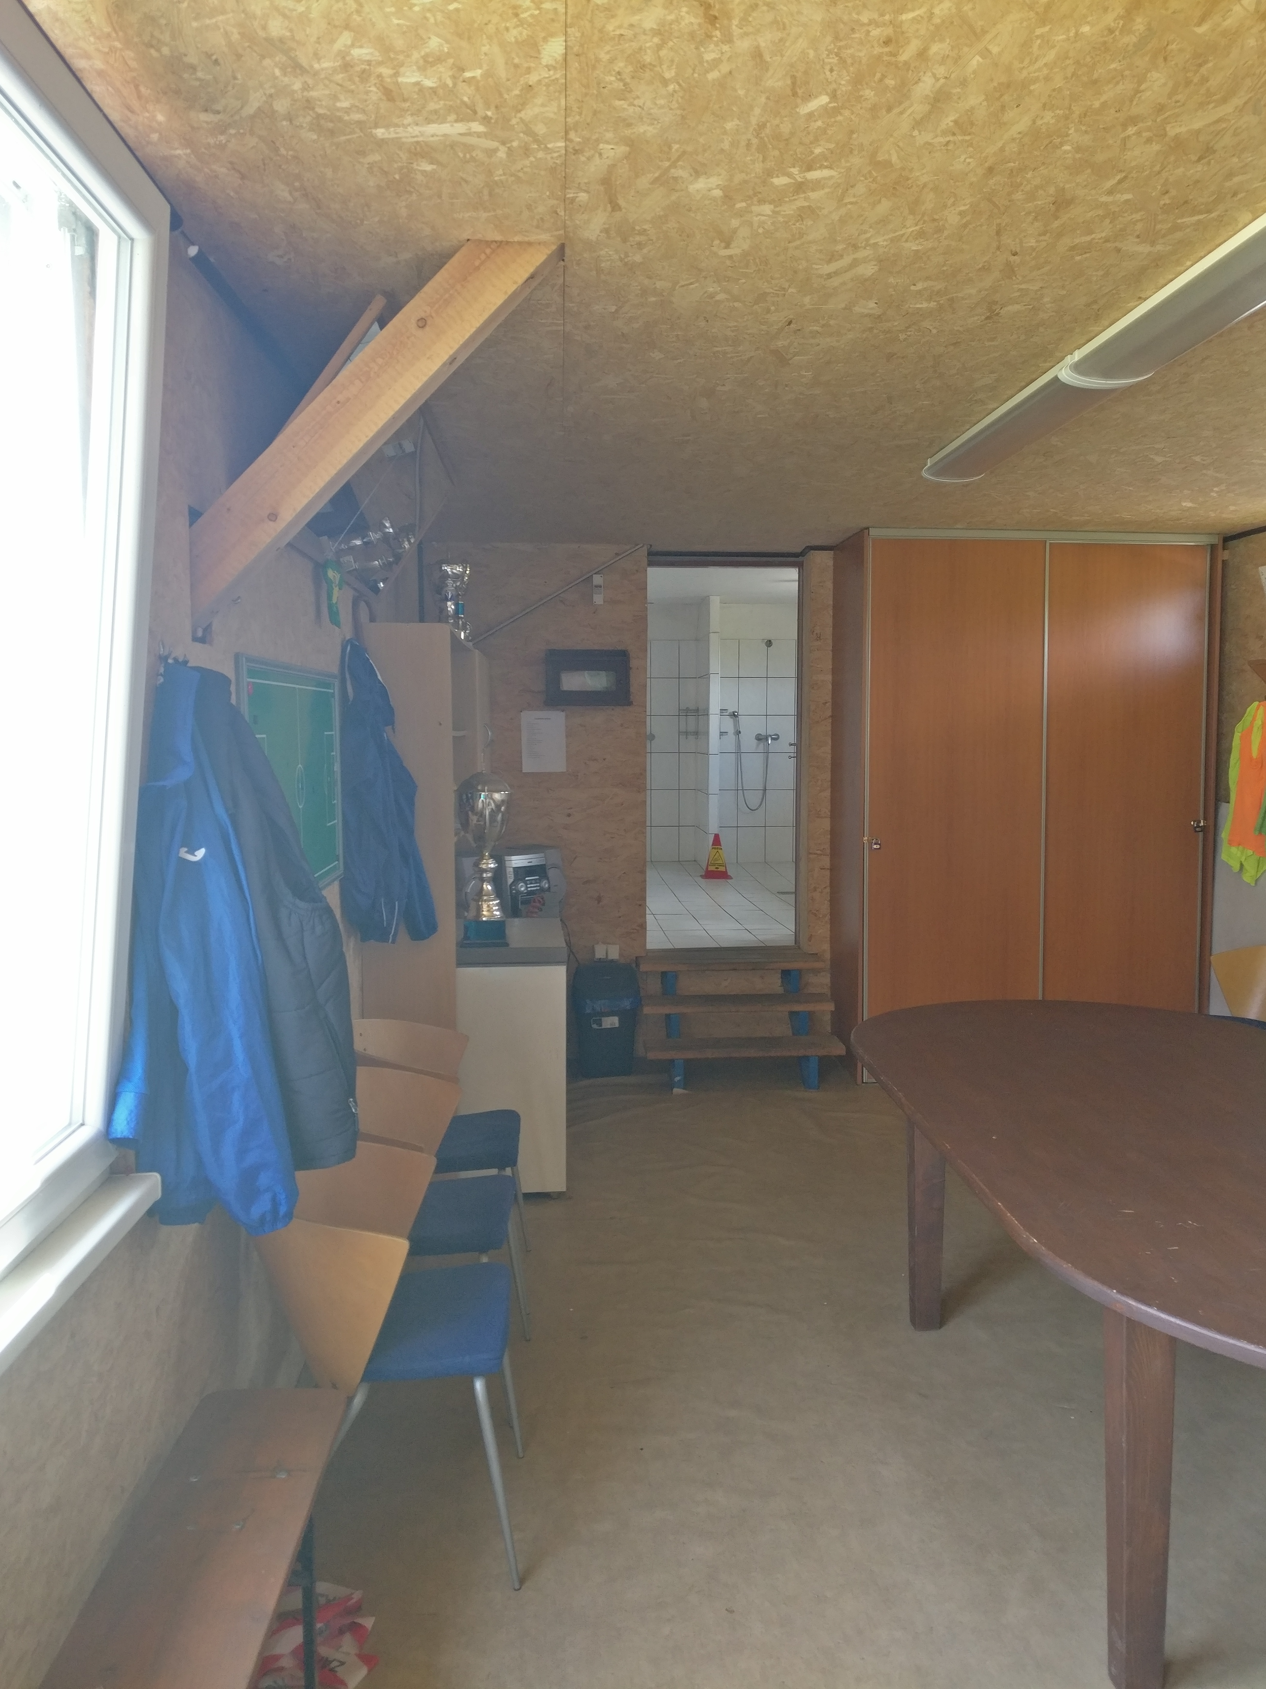
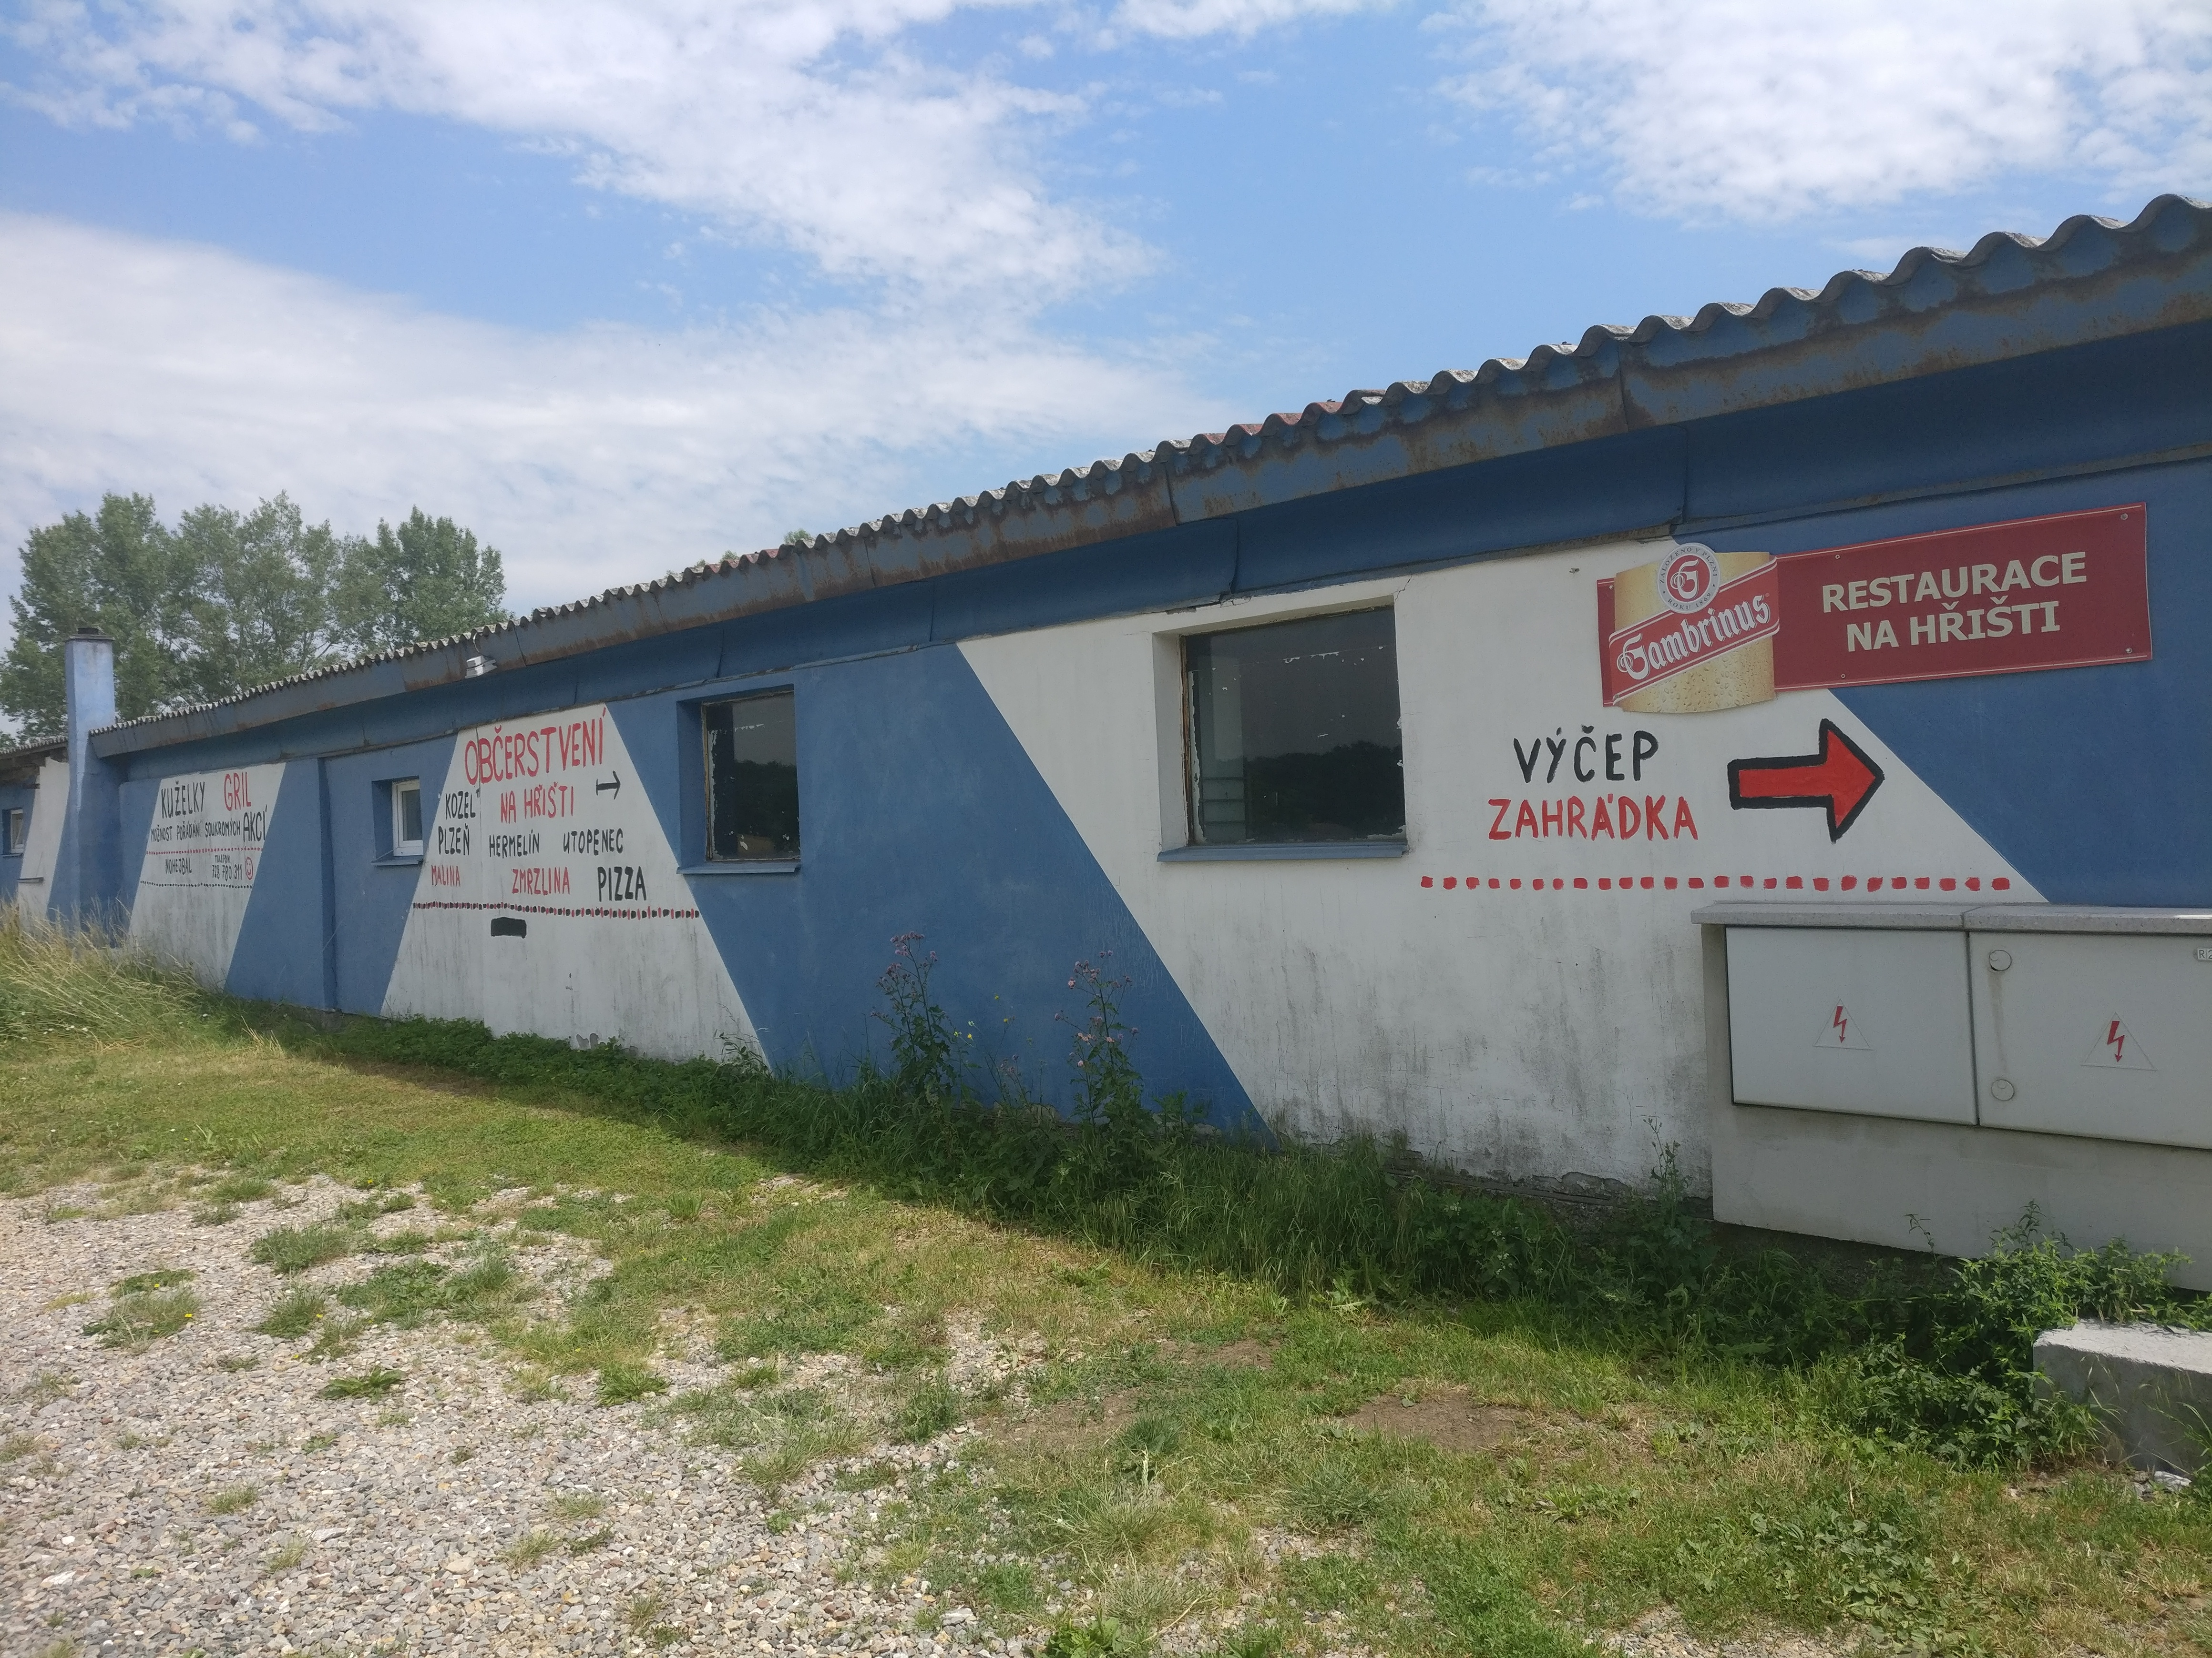
INVESTICE
Zcela zásadní z pohledu činnosti Agentury – sportovní infrastruktura ČR je v katastrofálním stavu
Snaha o významné navýšení prostředků
Navázání na stávající tituly MŠMT
Pasportizace a investiční plán
Podpora základních článků v oblasti investic (např. zázemí sportovišť…)
Národní sportovní centra
Významná regionální infrastruktura

Slide 12
Vícezdrojové financování sportu
Agentura bude hledat motivaci zapojení soukromého sektoru do podpory sportu (ať přímo či nepřímo)
Podpora sportu by měla být ze strany podniků a firem chápána jako výraz určité společenské odpovědnosti tak, jako je tomu ve většině zemí západní Evropy
Nástrojem bude mj. transparentnost postupů Agentury a široká komunikace

Slide 13
2.
Začneme u dětí
Oblast tělovýchovy zůstává v gesci MŠMT, Agentura předpokládá úzkou spolupráci
Ve spolupráci se sportovními svazy bude také Agentura hledat cesty, jak do výuky v MŠ a ZŠ zapojit trenéry jednotlivých sportovních odvětví a maximálně využít jejich odborné kapacity a zkušenosti.
Agentura předpokládá, že bude dál podporován projekt „Hodina pohybu navíc“ – nyní „Sportuj s námi“

Slide 14
4.
Trenéři
Naprosto zásadní pro rozvoj sportu jsou kvalitní, profesionální trenéři
Vedle profesionálních trenérů se Agentura hodlá zaměřit i na podporu odborných pedagogů ve sportovních kroužcích a na maximální podporu dobrovolnictví a zájmové trenérské činnosti, bez kterých si Agentura neumí rozvoj sportu v ČR představit
Pro programy vypisované Agenturou bude podpora trenérů a jejich profesního vzdělávání jednou z priorit

Slide 15
9.
Obce a kraje, ostatní resorty
Koordinovaná podpora sportu
Motivace obcí koncepčního rozvoje
Sdílení informací a dat
Zapojení obcí a měst do přípravy programů a koncepčních materiálů Agentury

Slide 16
Plány rozvoje sportu ÚSC
Opodstatnění veřejné podpory sportu
Čeho a jakým způsobem má být dosaženo
Návaznost na vyhlašované dotační programy, jejichž efektivita by se měla podle koncepce také hodnotit
Lepší plánování a vynakládání finančních prostředků
Provázanost na státní koncepci

Slide 17
Rejstříky
Pasportizace a vytvoření jednoduché metodiky budování sportovní infrastruktury
Postavení střešních organizací
Administrativa jednotlivých sportovních svazů a jejich vedení
Počty členů – aktivní x pasivní
Infrastruktura ve sportu – vyjasnění vlastnické struktury
Rejstřík členů, sportovců, TJ a SK, sportovišť
Rejstřík sportovních akcí
Rejstřík trenérů, instruktorů, cvičitelů
Rejstřík dotací veřejných prostředků

Slide 18
Problémy
Nejasný přesný objem financí do sportu ze všech veřejných zdrojů
Návaznost a propojenost centrální a regionální úrovně
Financování infrastruktur – bez koncepce nebo záměru
Financování sportovních akcí – nesystémové

Slide 19
Shrnutí úkolů
Vymezit sportovní prostředí
Role, pravomoci a odpovědnosti
Jasné legislativní prostředí
Vzdělávání ve sportu
Mělo by respektovat dosavadní prostředí sportu a vycházet z tradic
Postavení sportu ve společnosti
Veřejná prospěšnost
Péče o zdraví
Rejstříky
Součástí by měla být i tělesná výchova na školách, úprava hodinové dotace TV
Financování sportu
Vycházet z mezinárodních dokumentů
Definice úkolů týkající se podpory sportu ze strany státu a ÚSC
negativní jevy ve sportu a jejich řešení
Kompetence účastníků vzdělávání a podmínky pro vzdělávání
Nepříliš striktní regulace
Střešní organizace, národní svazy
Sjednotit normy

Slide 20
Děkujeme za pozornost!
www.agenturasport.cz
Milan Hnilička
info@agenturasport.cz

